Slide 1
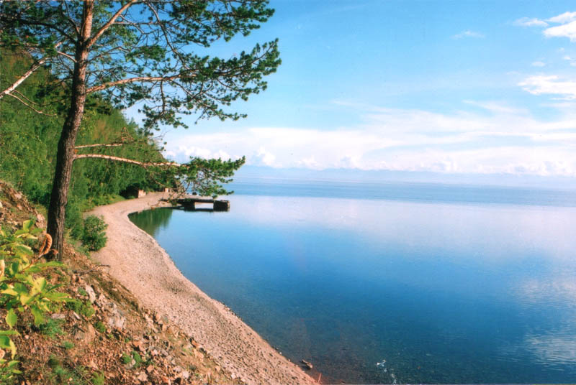
Вода и ее роль в природе
Составила:
учитель биологии и химии
II квалификационной категории
Оготоева Евдокия Павловна

Slide 2
«Где вода – там и жизнь»,
«Земля умирает, если ушла вода» - эти восточные пословицы известны каждому.

Slide 3
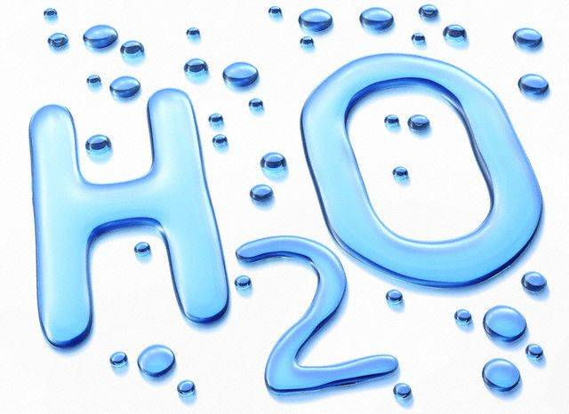
Вода – вещество без цвета, запаха и вкуса

Slide 4
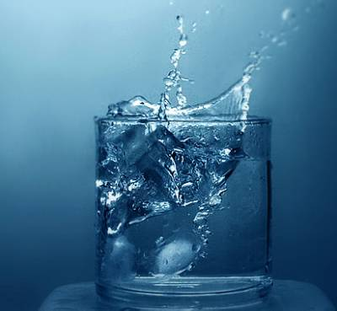
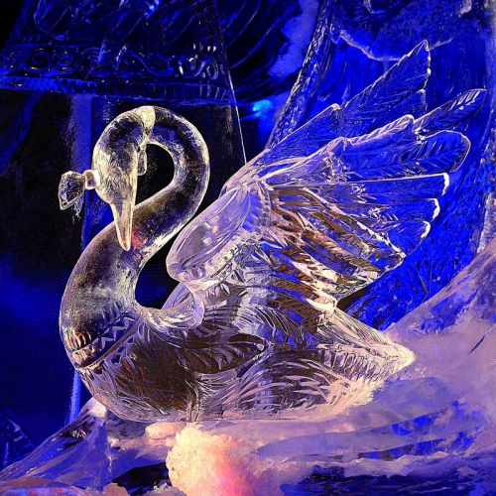
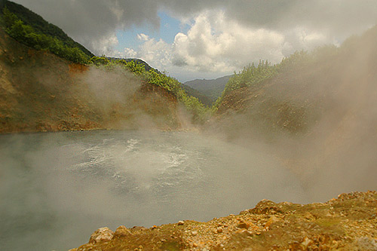
Вода
Жидкое
состояние
Газообразное
состояние
Твёрдое состояние
Вода переходит в газообразное состояние при 100°С, а замерзает при 0°С

Slide 5
шар
Гидросфера – водная оболочка Земли.
Гидросфера = Мировой океан + воды суши + +вода в атмосфере.
вода

Slide 6
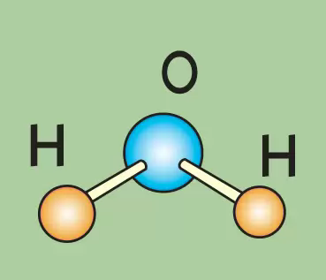
Состав молекулы воды
(современные данные)
ω (О) = 88,9
ω (Н) = 11,1%

Slide 7
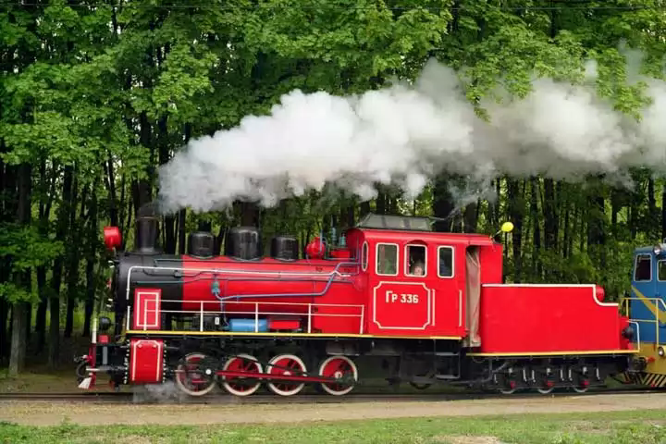
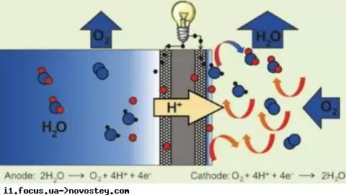
Вода - главный источник энергии

Slide 8
Вода – камень точит

Slide 9
Холодные и теплые течения

Slide 10
Соль – морской воды

Slide 11
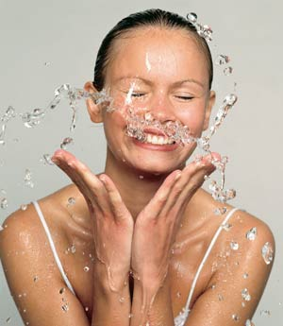
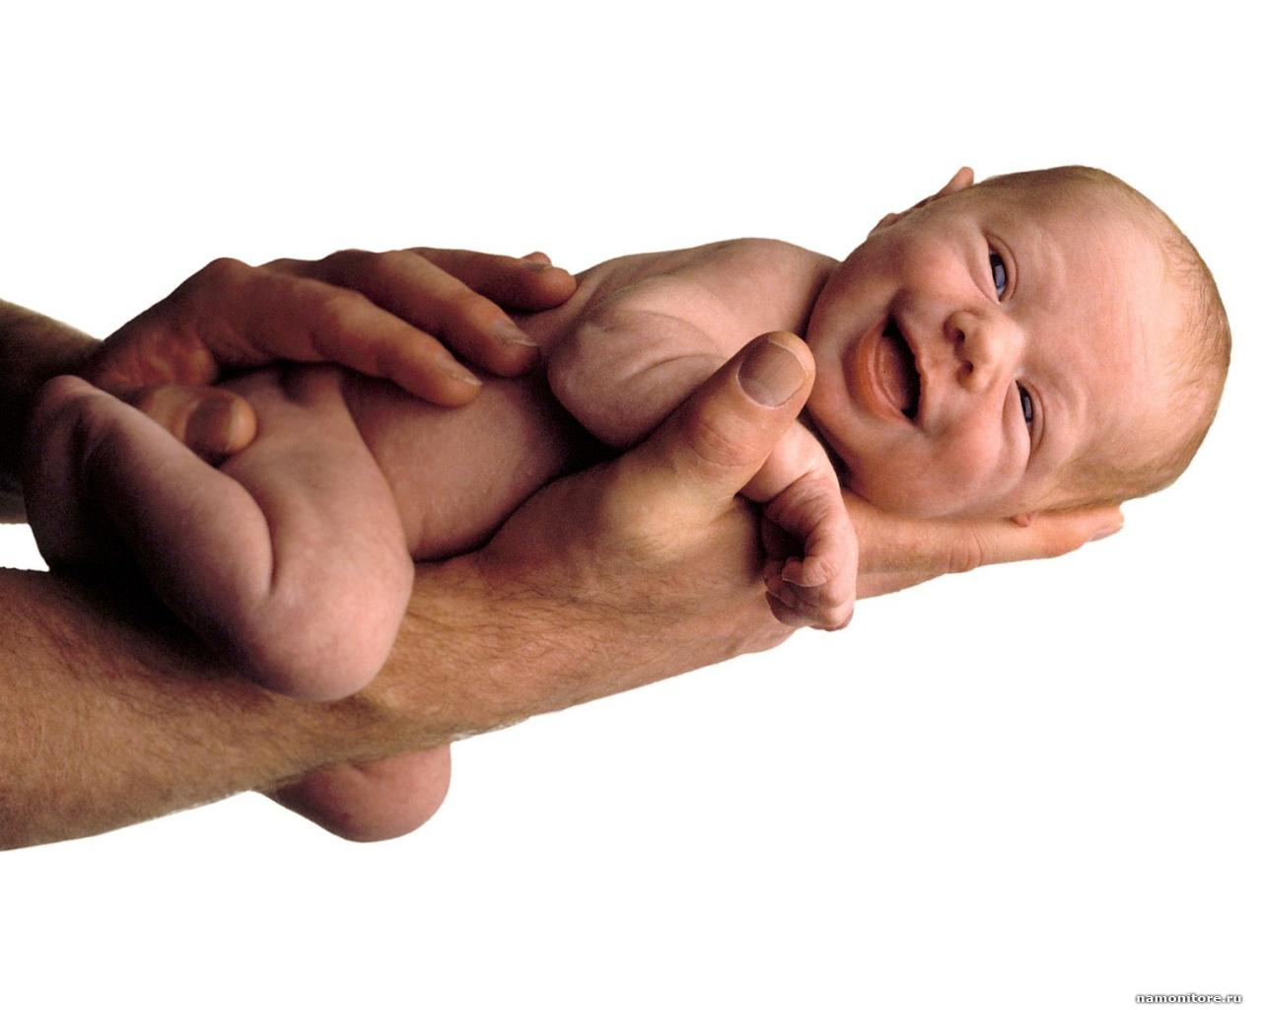
Человек умирает, если потеряет всего 12%
влаги своего организма. Две трети массы
тела взрослого человека составляет вода, а у
новорождённых ещё больше – до ¾.

Slide 12
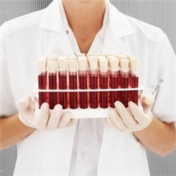
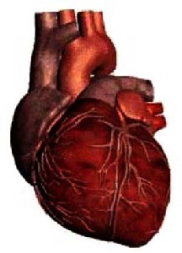
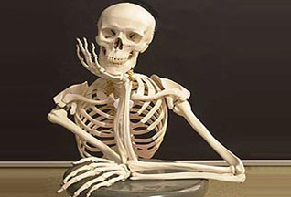
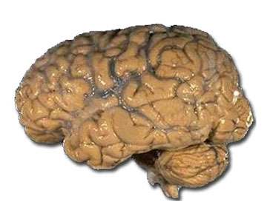
Наша кровь содержит 83% воды,
Сердце и мозг – около 80%
И даже в костях – 15 – 20%.

Slide 13
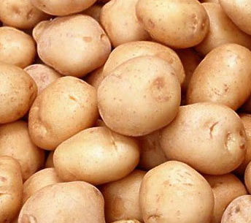
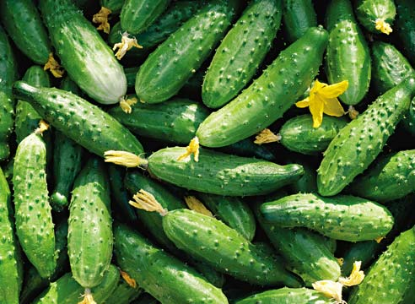
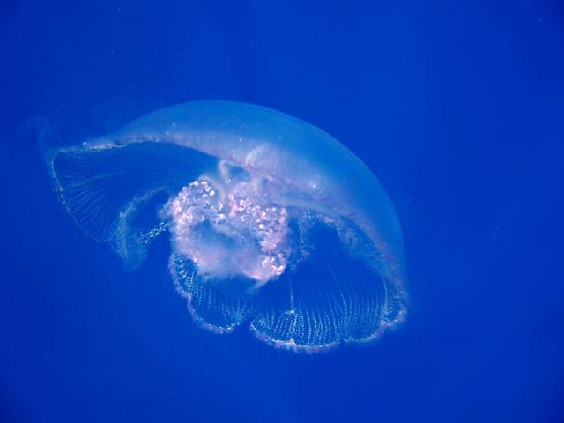
Есть живые организмы, содержащие ещё больше воды, например, картофель – 77%, огурцы – 99%, медузы – 99%.

Slide 14
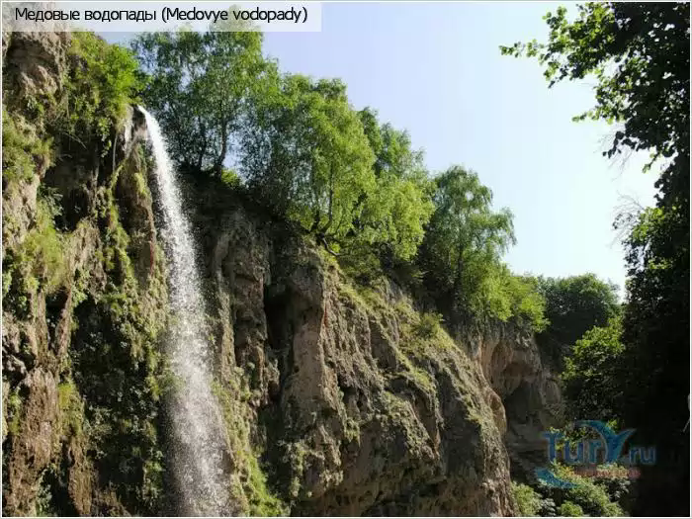
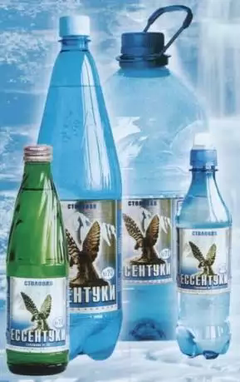
Минеральные источники воды

Slide 15
Цунами в Японии 2011 год

Slide 16
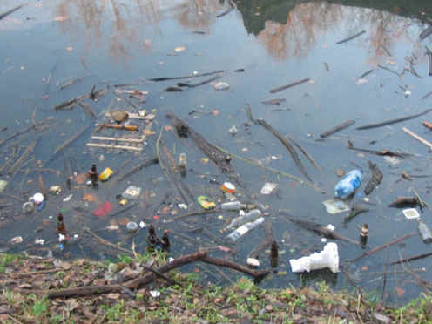
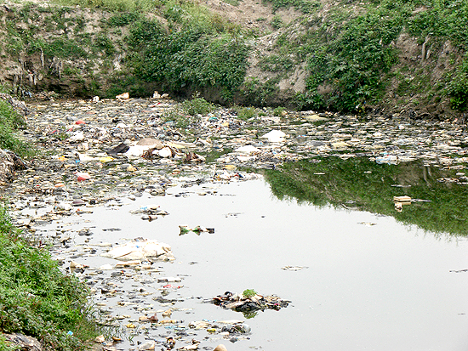
Посмотрите на картинку и расскажите, что на ней неправильно

Slide 17
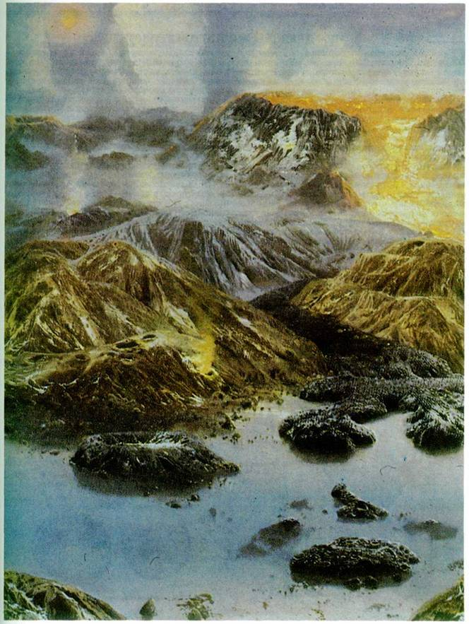
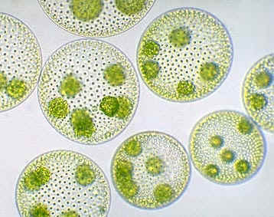
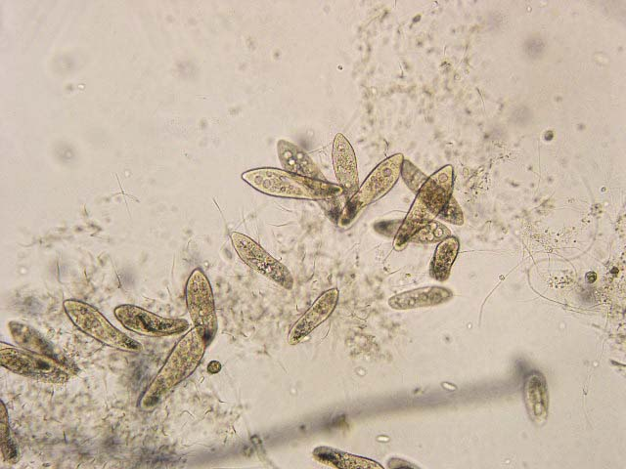
Вода была той великой «колыбелью», в которой зародилась жизнь на Земле, и все процессы, которые мы наблюдаем в живых организмах, осуществляются при её участии.

Slide 18
Проверим ваши знания, ответьте на ряд вопросов викторины

Slide 19
Домашнее задание:
Написать рассказ о том, как были спасены речка, озеро или море от вредного воздействия человека

Slide 20
Спасибо за внимание!

